Slide 1
Bilgisayar Bilimi
Nesneler

Slide 2
1.Nesne Kavramı
Nesne, kendine has özellikleri olan ve bu özellikler doğrultusunda bulunduğu duruma bağlı olarak çeşitli tutumlar sergileyen somut ya da soyut varlıklardır. Bu tanım, “somut” kısmıyla gerçek yaşamdaki nesneler için de geçerlidir.
Donanım açısından baktığımızda kişisel bir bilgisayar; ana kart, işlemci, video kart, sabit disk ve kontrol ünitesi, bunları barındıran bir kasa, klavye, fare ve ekrandan oluşur. Video kart; çip, hafıza ve diğer elektronik bileşenleri barındıran karmaşık bir yapıdır. Somut kısmıyla nesnelere, donanım birimleri örnek olarak verilebilir.
Ancak gerçek yaşamda “nesne” olarak nitelendirmediğimiz fonksiyon, değişken, dizi gibi kavramlar programlama ortamında nesne olarak tanımlanabilirler. Bu da tanımın “soyut” diye ifade ettiği bölümü oluşturur.

Slide 3
1.Nesne Kavramı
Günümüzde yazılım geliştirme daha çok yazılımların donanım gibi kullanıldığı bileşenlere dayanmaktadır.
Bir yazılım sistemi var olan yazılım oluşturma blokları üzerine inşa edilir. Python, farklı yapıdaki blokları ve bileşenleri desteklemektedir.
Python nesne yönelimli bir programlama dilidir. Nesne yönelimli programlama dili programcının nesneleri tanımlamasına, oluşturmasına ve yönetmesine olanak sağlar.
Nesneler, veri ve fonksiyonları bir araya toplar. Diğer değişkenler gibi Python nesnelerinin de tipi ve sınıfı vardır.

Slide 4
2.Nesneleri Kullanmak
Bir nesne bir sınıfa örnek olarak verilebilir. Aslında başından beridir nesneleri kullanıyoruz ama detaylı bir biçimde şimdi inceleyeceğiz. Tam sayılar, reel sayılar, diziler ve fonksiyonlar Python için birer nesnedir.
Fonksiyonların dışında genel olarak nesneleri pasif veri olarak kullandık. Bir değişkene tam sayı atayarak daha sonra o değişkenin değerini kullanabiliriz. “+” operatörü ile iki reel sayıyı ya da iki kelimeyi toplayabiliriz.
Fonksiyonlara nesne yollayabilir ve sonucu nesne olarak alabiliriz.

Slide 5
2.Nesneleri Kullanmak
Tipik bir nesne iki bölümden oluşur: veri ve metotlar. Örnek değişken ait olduğu nesne tarafından temsil edilen değişken anlamına gelir ve nesne de bir sınıf örneğidir. Örnek değişkenler için diğer isimler, özellik ve alanları da kapsamaktadır.
Metotlar fonksiyon gibidir ve operatör olarak da ifade edilir. Bir nesne için örnek değişkenler ve metotlar nesnenin üyeleri olarak bilinir. “Nesneyi kullanan kod, nesne istemcisidir ve nesne istemcilere servis sunmaktadır.” şeklinde açıklanır.
Bir nesne tarafından sunulan servisler basit fonksiyonlara göre daha ayrıntılıdır. Bunun nedeni ise nesneler değişken içinde kolay veri korur çünkü nesnelerin örnek değişkenler içinde veri koruması daha kolaydır.

Slide 6
3.Dizi Nesneleri
Dizi nesnelerinin nasıl oluşturulacağını str örneği ile inceleyelim. Nesneler veri ve diziyi oluşturan veri diziyi oluşturan karakterlerin sıralaması hâline gelir.
Şimdi str metotlarını inceleyelim.
  ad = input(“Adını yaz: “)
  print(“Merhaba ” + ad.upper() + “, nasılsın?”)
Bu kodlama ile kullanıcı tarafından girilen dizideki bütün karakterler büyük harfe çevrilir.
  Adını yaz: Filiz
  Merhaba FİLİZ, nasılsın?

Slide 7

3.Dizi Nesneleri
print ifadesinde yer alan ad.upper() komutu ile bir metot çağrılmaktadır. Genel olarak bir metot çağırmanın biçimi şu şekildedir:
Bir önceki örnekte “name” bir dizi nesnesini çağırmaktadır.
“.” (nokta) nesneye bağlı olarak çağırılacak metot ile bağ kurulduğunu ifade eder.
“metot adı” çağırılan ve çalışacak olan metot adıdır.
“parametre listesi” metoda gönderilen ve virgülle ayrılmış parametre listesidir. Bazı metotlar parametre istemez, o zaman bu liste boş olabilir.

Slide 8
3.Dizi Nesneleri
Metoda gönderilen parametre listesi, fonksiyona gönderilen parametre listesi ile tamamen aynı biçimde davranır. Bu nedenle metotlar da geri değer döndürebilir.
Aşağıdaki örnekte rjust komutu metni sağa hizalamak için kullanılmaktadır.
  kelime = “ABCD”
  print(kelime.rjust(10, “*”))
  print(kelime.rjust(3, “*”))
  print(kelime.rjust(15, “>”))
  print(kelime.rjust(10))******ABCD
Ekran Çıktısı
  ******ABCD
  ABCD
  >>>>>>>>>ABCD
  ABCD
kelime.rjust(10, “*”) 10 karakterlik bir alan içinde boşluklara “*” değeri vererek “ABCD” dizisini sağa dayalı yazar.
kelime.rjust(3, “*”) komutu belirtilen değer dizi boyutundan daha küçük olduğu için bir işlem yapamaz.
kelime.rjust(15, “>”) 15 karakterlik bir alan içinde boşluklara “>” değeri vererek “ABCD” dizisini sağa dayalı yazar.
kelime.rjust(10) ise boş alanlara basılacak varsayılan karakterin boşluk olduğunu belirtmektedir.

Slide 9
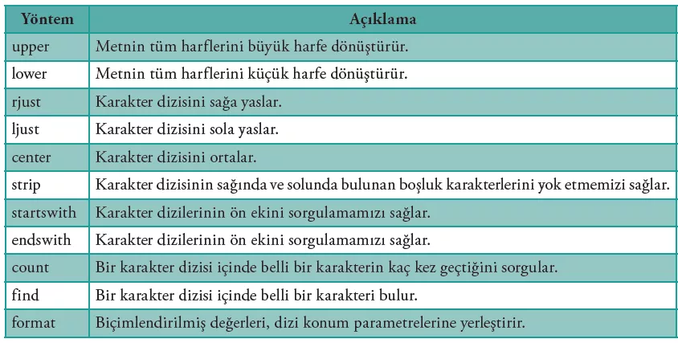
3.1 str Nesnesi İçin Yöntemler

Slide 10
3.1 str Nesnesi İçin Yöntemler
strip ve count Fonksiyon Örneği
  # Ön ve arka plandaki boşlukları ve sayaç alt dizilerini ayırır
  s = ” ABCDEFGHBCDIJKLMNOPQRSBCDTUVWXYZ “
  print(“[“, s, “]”, sep=””)
  s = s.strip()
  print(“[“, s, “]”, sep=””)
  # Alt dizinin sayılarını sayar “BCD”
  print(s.count(“BCD”))
Ekran Çıktısı
  [ ABCDEFGHBCDIJKLMNOPQRSBCDTUVWXYZ ] [ABCDEFGHBCDIJKLMNOPQRSBCDTUVWXYZ]
  3

Slide 11
3.1 str Nesnesi İçin Yöntemler
strip ve count Fonksiyon Örneği
  # Ön ve arka plandaki boşlukları ve sayaç alt dizilerini ayırır
  s = ” ABCDEFGHBCDIJKLMNOPQRSBCDTUVWXYZ “
  print(“[“, s, “]”, sep=””)
  s = s.strip()
  print(“[“, s, “]”, sep=””)
  # Alt dizinin sayılarını sayar “BCD”
  print(s.count(“BCD”))
Ekran Çıktısı
  [ ABCDEFGHBCDIJKLMNOPQRSBCDTUVWXYZ ] [ABCDEFGHBCDIJKLMNOPQRSBCDTUVWXYZ]
  3

Slide 12
3.2 getitem Kullanımı
“str” sınıfı __getitem__ isimli bir metot ile karakterin dizideki sırasını verir. Metodun isminin “__” ile başlıyor olması, bu metodun dâhilî kullanımı olduğu ve istemcilerin kullanamayacağı anlamına ge- lir. İstemciler, bu metodu özel bir söz dizimi ile kullanabilirler.
  >>> s = “ABCEFGHI”
  >>> s
  “ABCEFGHI”
  >>> s. _ _ getitem _ _ (0) “A”
  >>> s. _ _ getitem _ _ (1) “B”
  >>> s. _ _ getitem _ _ (2) “C”
  >>> s[0] “A”
  >>> s[1] “B”
  >>> s[2] “C”

Slide 13
3.2 getitem Kullanımı
Dizi nesnelerinde ilk karakterin konumu ya da indeks değeri “0” olduğundan her bir karakterin konumu, köşeli ayraç ([ ]) içerisinde gösterilir. Dizilerle kullanılabilen başka bir metot ise “__len__” metodudur. Böylece dizideki karakter sayısı elde edilir.
  >>> s
  “ABCEFGHI”
  >>> s = “ABCEFGHI”
  >>> s
  “ABCEFGHI”
  >>> len(s)
  8
  >>> s. _ _ len _ _ ()
  8

Slide 14
4.Dosya Nesneleri
Şu ana kadar çalıştırdığımız tüm programlar, sonlandıklarında tüm verilerini kaybetti. Oysaki bazı durumlarda bu verilerin saklanması gerekebilir. Örneğin kaydetmenize olanak sağlamayan bir kelime işlemci programı düşünün. Bu durumda tekrar erişip düzenleme, çıktı alma vb. hiçbir işlemi yapmak mümkün olmaz.
Sistemlerin çoğu saklanması gereken veriyi dosya biçiminde kaydeder ve her bir programın da dosya türünü belirten özel uzantısı vardır.
Python kapsamında veri saklama ve geri çağırma işlemlerini “file (dosya)” nesnesi ile gerçekleştiririz. “io” modülündeki “TextIOWrapper” ile bu işlemi yaparız. Dosya işlemleri yaygın kullanıldığı için “io” modülü dâhilinde kullanılan fonksiyon ve sınıf lar, “import” komutu kullanılmadan çalıştırılabilir.

Slide 15
4.Dosya Nesneleri
  f = open(“dosyam.txt”, “r”)
ifadesi bir dosya oluşturarak “f ” isimli bir dosya nesnesi döndürür. İlk parametre dosya adını; ikinci parametre ise dosyanın durumunu ifade eder. Dosya durumu aşağıdaki gibi olabilir.
  ‘r’ yalnızca okunabilir.
  ‘w’ dosyayı yazmak için açar, yeni dosya oluşturur.
  ‘a’ dosyaya yeni veri eklenerek değiştirme yapılabilir.
“f ” isimli bir dosya nesnesi oluşturmak ve “dosyam.txt” isimli dosya içeriğini okuyabilmek için
  f = open(“dosyam.txt”, “r”)
söz dizimi kullanılır. Eğer dosya yoksa ya da programı kullanan kişinin dosyaya erişim için gereken izinleri bulunmuyorsa bu komut hata verecektir.

Slide 16
4.Dosya Nesneleri
“f ” isimli bir dosya nesnesi oluşturmak ve “dosyam.txt” isimli dosyaya yazabilmek için
  f = open(“dosyam.txt”, “w”)
söz dizimi kullanılır. Dosya yoksa fonksiyon, disk üzerinde yeni bir dosya oluşturur. Aynı isimli bir dosya zaten varsa dosyadaki eski veriler yenileri ile değişecektir. Bu, dosyanın içerisinde önceden oluşturulmuş içeriğin silineceği anlamına gelir. “f ” isimli bir dosya nesnesi oluşturmak ve “dosyam.txt” isimli dosyaya erişmek ve veri ekleyebilmek için
  f = open(“dosyam.txt”, “a”)
söz dizimi kullanılır. Dosya yoksa yeni bir dosya oluşturulur. Aynı isimli bir dosya varsa bu dosya tekrar düzenlemek için erişime açılır. Böylece dosyanın mevcut içeriği korunmuş olur. Bu fonksiyon ikinci parametre unutularak çağırılırsa varsayılan değer olarak “r” atanır.
  f = open(“dosyam.txt”) ile f = open(“dosyam.txt”, “r”)

Slide 17
4.Dosya Nesneleri
aynı işlemi gerçekleştirir. “w” ya da “a” izni ile erişilmiş ve yazabileceğiniz bir dosya nesneniz varsa write metodunu kullanarak dosya üzerinde işlem yapabilirsiniz.
  f.write(“kaynak”)
komutu ‘kaynak’ verisini dosya içerisine yazar. Aşağıdaki 3 komut
  f.write(“kaynak”)
  f.write(“dosya”)
  f.write(“veri”)

Slide 18
4.1. Dosya Okuma ve Yazma İşlemleri
  f = open(“veriler.dat”) # f adında dosya nesnesi
  for line in f: # Her satırı metin olarak oku
  print(line.strip()) # Sondaki yeni satır karakterini sil
  f.close() # Dosyayı kapat
  with open(“veriler.dat”) as f: # f adında dosya nesnesi
  for line in f: # Her satırı metin olarak oku
  print(line.strip()) # Sondaki yeni satır karakterini sil
  f.close() # Dosyayı kapat

Slide 19
4.2. Dosya Okuma ve Yazma İşlemlerinde with/as kullanımı
“with/as” ifadesi ile nesnelere ilişkin işlemler yürütülür.
“object-creation” ifadesi bir nesne oluşturur ve döndürür. Bu işlem başarısız olursa söz dizimi çalışmaya devam etmez.
“as” ifadesi yaratılan nesne ile değişkenin bağlantısını kurar.
“object” ile yaratılan nesne ilişkilendirilir.
“block” ifadesi kapsamında farklı kodlar bulunur.

Slide 20
4.2. Dosya Okuma ve Yazma İşlemlerinde with/as kullanımı
“with/as” ifadesi ile nesnelere ilişkin işlemler yürütülür.
“object-creation” ifadesi bir nesne oluşturur ve döndürür. Bu işlem başarısız olursa söz dizimi çalışmaya devam etmez.
“as” ifadesi yaratılan nesne ile değişkenin bağlantısını kurar.
“object” ile yaratılan nesne ilişkilendirilir.
“block” ifadesi kapsamında farklı kodlar bulunur.

Slide 21
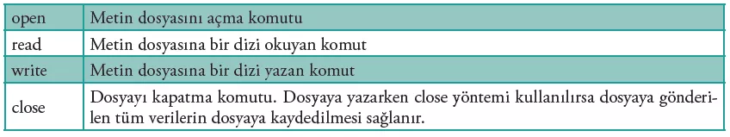
4.3. TextIOWrapper Yöntemleri

Slide 22
5.Turtle Grafik Nesneleri
Grafik çizme işleminde “Turtle” nesnesinin, çizim işlemi için kalemi modellediğini biliyoruz.
Kendi “Turtle” nesnelerimizi tasarlayarak kullanabiliriz. Birden fazla kalem kullanmamız gerekirse bu, çok kullanışlı olacaktır.

Slide 23
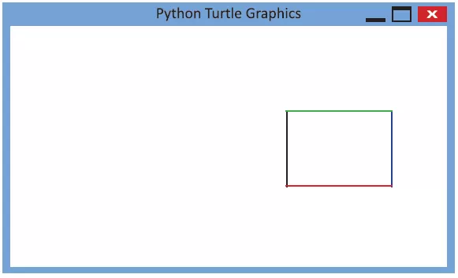
5.Turtle Grafik Nesneleri
import turtle
t = turtle.Turtle() # Adı t olan yeni bir Turtle() nesnesi oluşturuluyor
t.pencolor("red") # t nesnesinin çizim kalemi rengi kırmızı olarak ayarlanıyor
t.forward(200) # t nesnesinin kalemi 200 birim ileri oynatılıyor ve dikdörtgenin alt kenarı çiziliyor
t.left(90) # Turtle 90 derece sola döndürülüyor
t.pencolor("blue") # t nesnesinin rengi mavi olarak değiştiriliyor
t.forward(150) # Sağ kenarın çizilmesi için Turtle 150 birim yukarı ilerletiliyor
t.left(90) # Turtle 90 derece sola döndürülüyor
  t.pencolor("green") # Turtle nesnesinin rengi yeşil olarak değiştiriliyor
  t.forward(200) # Dikdörtgenin üst kenarının çizilmesi için Turtle 200 birim ilerletiliyor.
  t.left(90) # Turtle 90 derece sola döndürülüyor
  t.pencolor("black") # Turtle nesnesinin rengi siyah olarak değiştiriliyor
  t.forward(150) # Son kenar olan sol kenarın çizilmesi için Turtle 150 birim ilerletiliyor.
  t.hideturtle() # Turtle gizleniyor
  mainloop() # Kullanıcıdan veri bekleniyor

Slide 24
5.Turtle Grafik Nesneleri
import turtle
t = turtle.Turtle() # Adı t olan yeni bir Turtle() nesnesi oluşturuluyor
t.pencolor("red") # t nesnesinin çizim kalemi rengi kırmızı olarak ayarlanıyor
t.forward(200) # t nesnesinin kalemi 200 birim ileri oynatılıyor ve dikdörtgenin alt kenarı çiziliyor
t.left(90) # Turtle 90 derece sola döndürülüyor
t.pencolor("blue") # t nesnesinin rengi mavi olarak değiştiriliyor
t.forward(150) # Sağ kenarın çizilmesi için Turtle 150 birim yukarı ilerletiliyor
t.left(90) # Turtle 90 derece sola döndürülüyor
  t.pencolor("green") # Turtle nesnesinin rengi yeşil olarak değiştiriliyor
  t.forward(200) # Dikdörtgenin üst kenarının çizilmesi için Turtle 200 birim ilerletiliyor.
  t.left(90) # Turtle 90 derece sola döndürülüyor
  t.pencolor("black") # Turtle nesnesinin rengi siyah olarak değiştiriliyor
  t.forward(150) # Son kenar olan sol kenarın çizilmesi için Turtle 150 birim ilerletiliyor.
  t.hideturtle() # Turtle gizleniyor
  mainloop() # Kullanıcıdan veri bekleniyor

